Slide 1
Сатурн

Slide 2
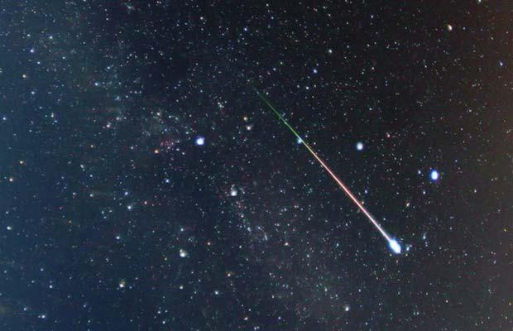
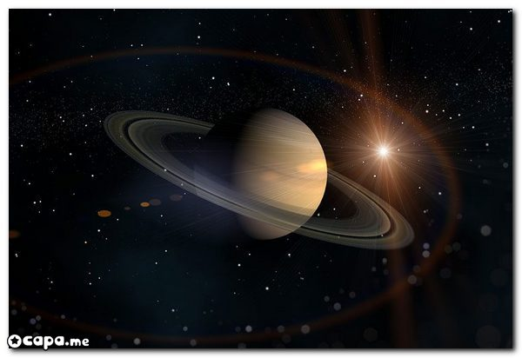
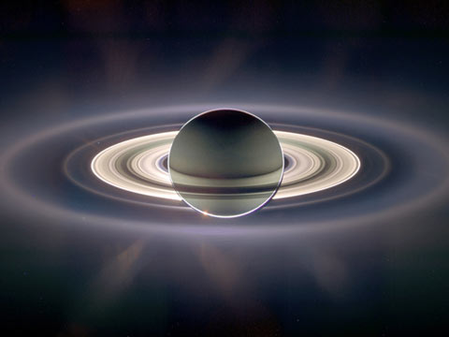
Сатурн
Сату́рн — шестая планета от Солнца и вторая по размерам планета в Солнечной системе после Юпитера.

Slide 3
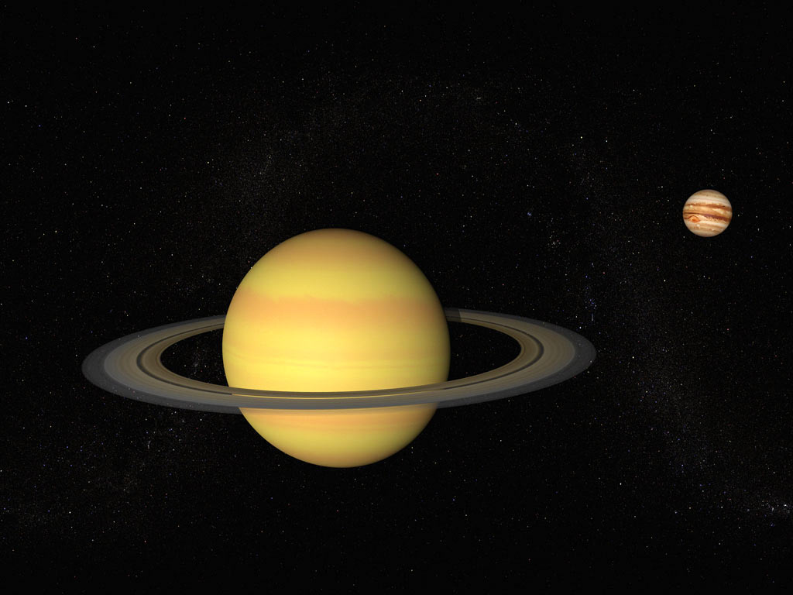
Средний радиус Сатурна в 9,1 раз больше земного. На земном небе Сатурн выглядит как желтоватая звезда. Даже при помощи непрофессионального телескопа можно легко разглядеть отчётливые кольца, опоясывающие Сатурн, – одну из особенностей этой планеты.
Сатурн имеет 62 спутника, некоторые из которых были обнаружены сравнительно недавно. Наиболее крупные из них: Атлас (радиус 20 км), Пандора (70 км); Прометей (55 км), Эпиметий (70 км), Янус (110 км), Мимас (196 км), Энцелад (250 км), Тефия (530 км), Телесто (17 км), Калипсо (17 км), Диона (560 км), 198 S6 (18 км), Рея (754 км), Титан (2575 км), Гиперион (205 км), Япет (730 км), Феба (110 км). Почти все спутники (кроме Титана), состоят в основном изо льда и камня. Поверхность спутников Сатурна покрыта множеством кратеров – свидетельств многочисленных столкновений с астероидами.

Slide 4
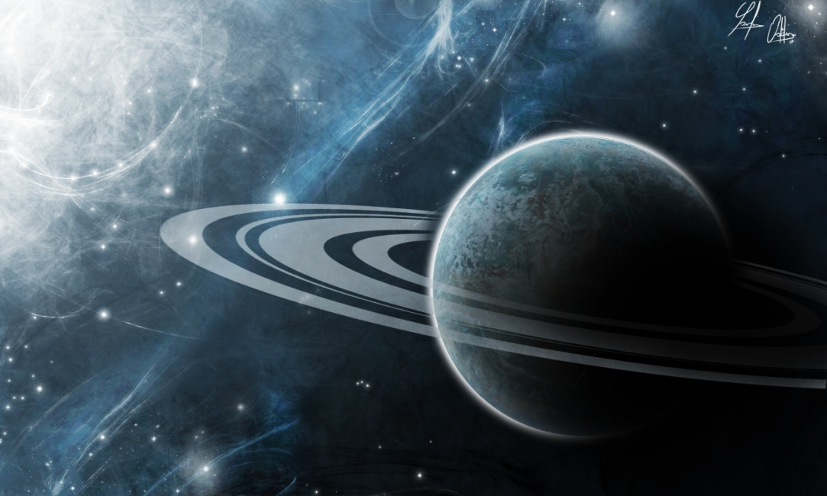
Основной достопримечательностью Сатурна является хорошо различимая система колец. Издалека кольцо кажется единым, однако более мощные телескопы и исследования позволили определить, что колец на самом деле несколько. К настоящему времени уже точно установлено наличие 7 колец. Кольца Сатурна состоят из огромного количества мелких каменных и ледяных частиц, состав которых до конца не определён. О происхождении этих колец имеется несколько различных версий. По одной из них, это остатки одного из спутников Сатурна, который разрушился в результате столкновения с другим космическим телом.
Характеристики: • Масса 5,7•1026 кг • Диаметр 120 536 км • Плотность 0,69 г/см3 • Период вращения вокруг своей оси 10 часов 23 минуты • Период обращения по орбите 29,46 года • Среднее расстояние от Солнца 1 426,98 миллионов км • Средняя скорость движения по орбите 9,65 км/сек • Ускорение свободного падения 11,3 м/с2 • Направление вращения прямое • Объем 0,305•1023 м3 • Расстояние от Земли от 1 199 миллионов до 1 653 миллионов км

Slide 5
КОНЕЦ Подготовил Захаров Кирилл

